Slide 1
“QR u?”
Sistema di autenticazione basato su codici QR
Luca Landolfi
Mat. 0124/1400
a.a. 2018/19

Slide 2
Risorse
Codice sorgente
https://github.com/lucalandolfi/QRu
https://github.com/lucalandolfi/QRu-rasp
Server online
https://qru.jumpingcrab.com/

Slide 3
Obiettivi
Realizzare un sistema di autenticazione che possa essere installato in maniera rapida, a basso costo, e che svincoli gli utenti dall’utilizzo di dispositivi fisici dedicati, come badge o chiavi elettroniche
Sfruttare terminali di utilizzo comune, come gli smartphone, per effettuare la procedura di autenticazione

Slide 4

Caratteristiche
Economico
Scalabile
Contactless
Multipiattaforma
Applicabile a svariati contesti: apertura serrature automatiche, registrazione dei movimenti degli utenti, autorizzazione ad accedere ad aree riservate, etc...

Slide 5
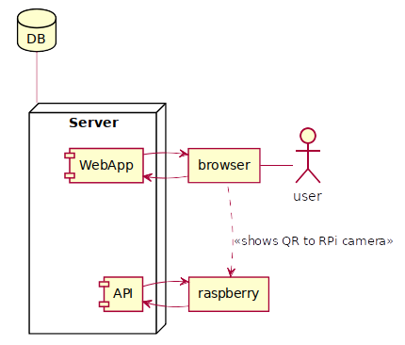
Architettura
Il sistema è diviso in due parti: web app e software per Raspberry Pi
L’utente interagisce, tramite un dispositivo (e.g. smartphone) con la web app
Dopo aver generato il QR, che appare sul display del dispositivo, lo mostra alla fotocamera del Raspberry Pi

Slide 6




Applicazione web
Sviluppata con Flask
Frontend realizzato con Bootstrap e Ajax
Login utente tramite API Esse3 Parthenope
Espone una API RESTful utilizzata dal RaspberryPi

Slide 7
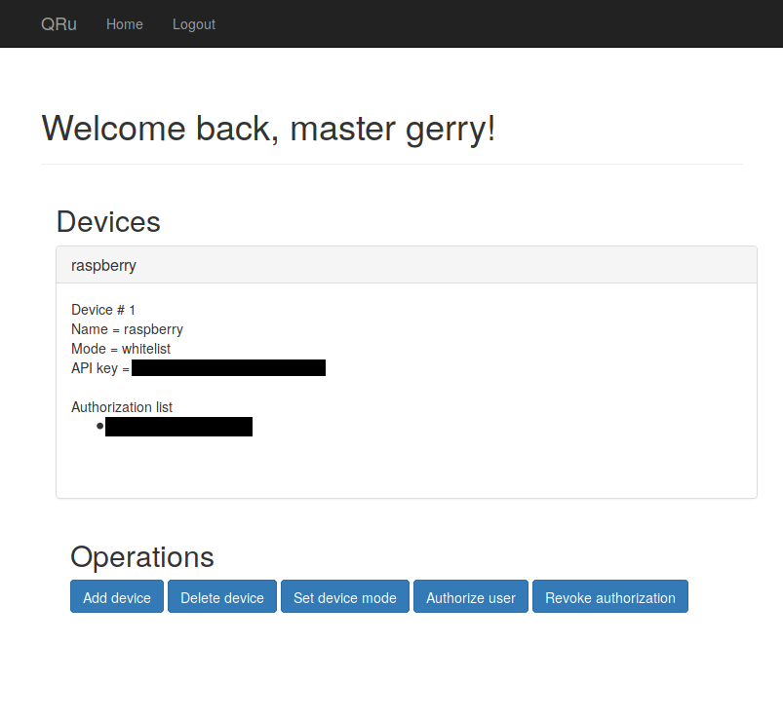
Interfaccia admin
Informazioni sui dispositivi attivi
Aggiunta nuovi dispositivi
Rimozione dispositivi
Modifica modalità operativa dei dispositivi
Modifica whitelist dei dispositivi

Slide 8
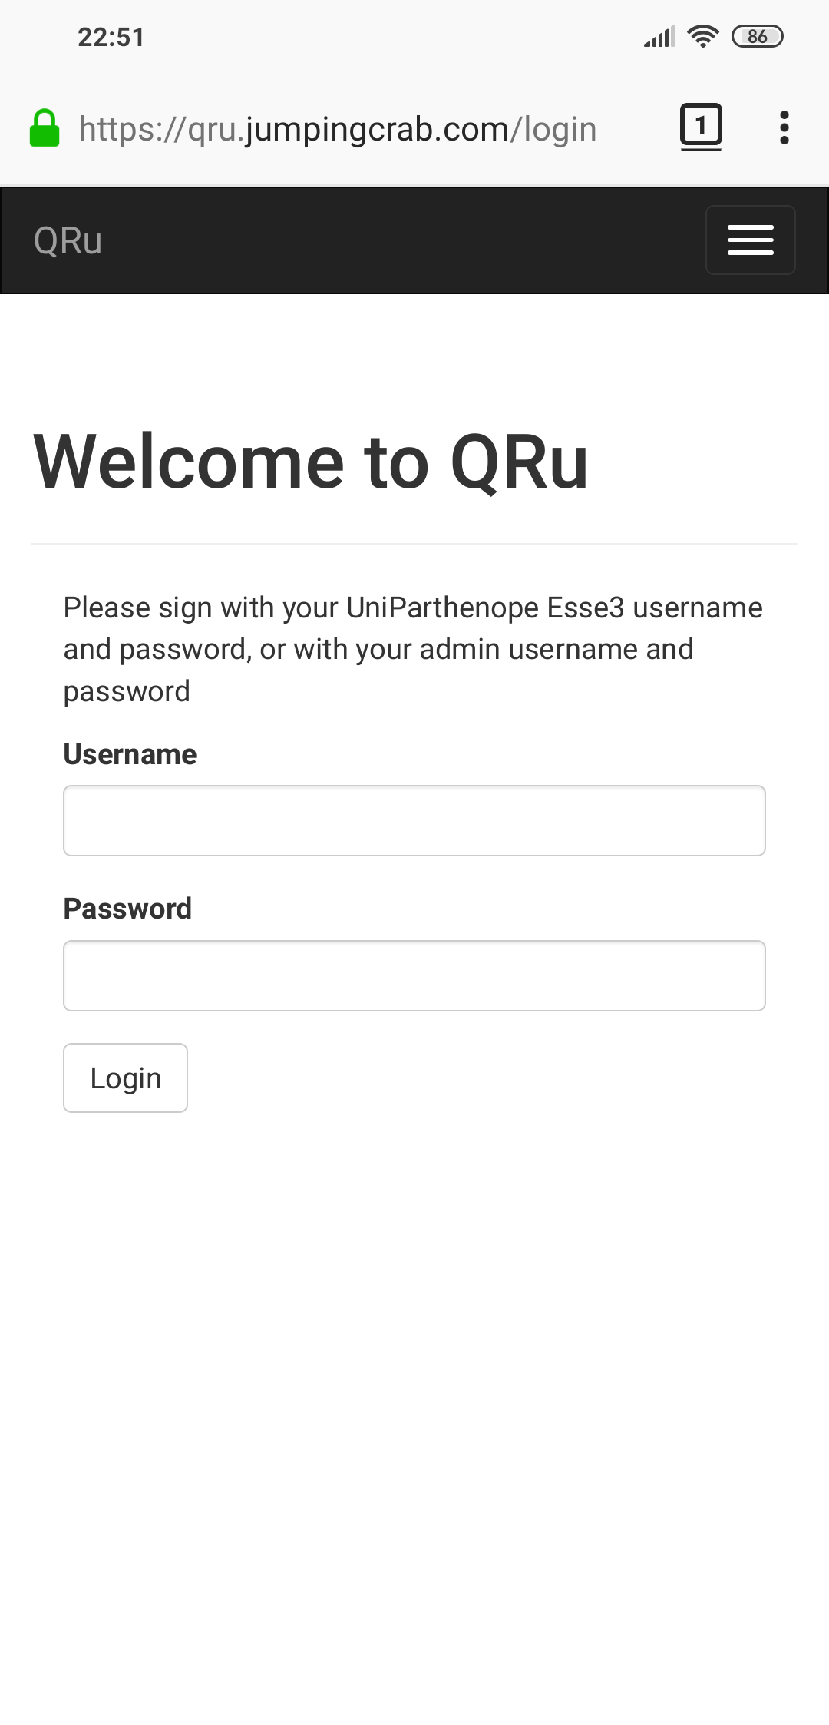
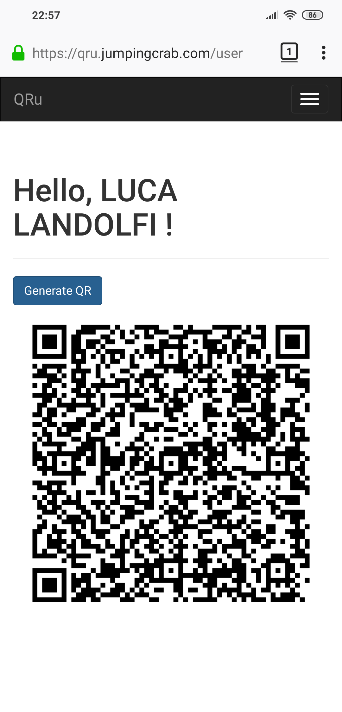
Interfaccia utente
Login tramite credenziali Esse3 UniParthenope
Permette la creazione dinamica del codice QR temporizzato

Slide 9
Generazione codice QR
Il QR che viene mostrato all’utente, è un token generato dal server in questo modo:
  Allo username dell’utente è attaccato un timestamp
  Viene applicata una firma crittografica
  Il risultato è cifrato con AES-CBC e chiave a 128 bit e convertito in una stringa URL safe codificata in base64
  La stringa risultante è convertita in un codice QR

Slide 10
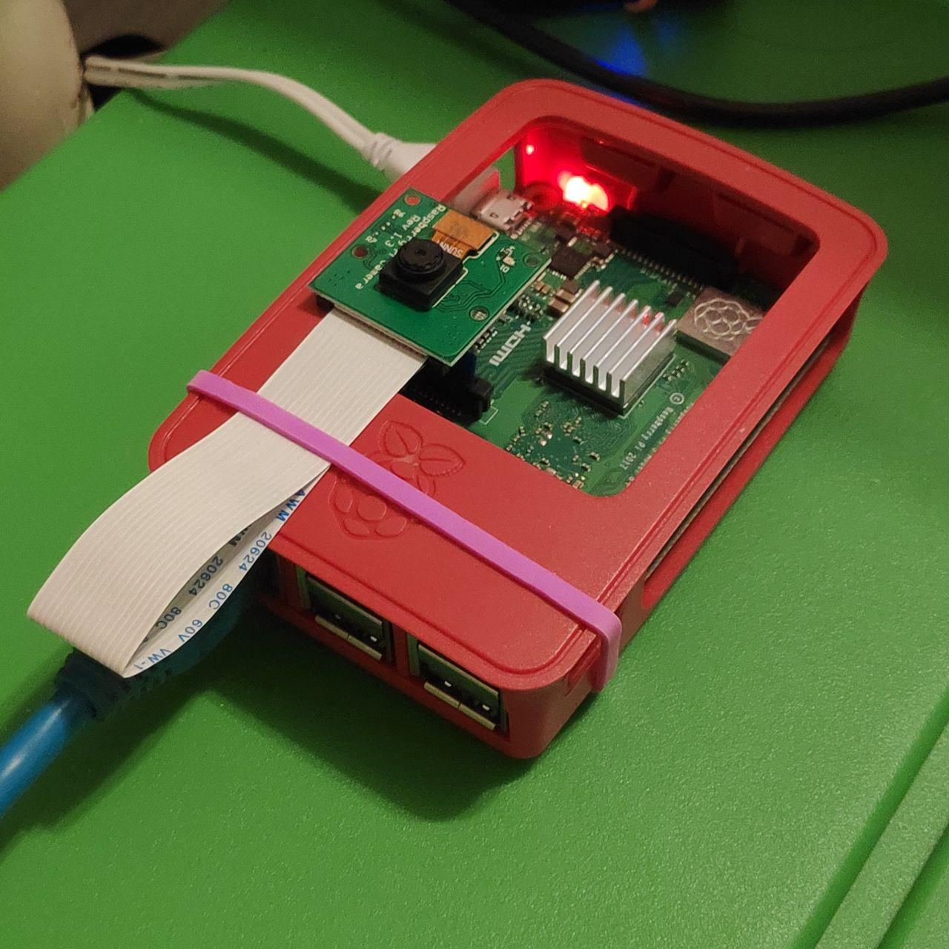
Autenticatore
Realizzato con Raspberry Pi 3B+
Modulo PiCamera
Display (VNC)
Fa girare un applicativo Python

Slide 11
Applicazione Raspberry
Sviluppata in Python
Principali componenti software utilizzate
  PiCamera
  Pillow
  pyzbar

Slide 12
Verifica codice QR
Dopo aver identificato un codice QR valido dalla fotocamera, il raspberry lo decodifica e invia il token al server QRu tramite l’API REST di verifica.
L’API necessita di autenticazione: viene utilizzata una chiave crittograficamente sicura, generata dal server al momento della creazione di un nuovo dispositivo, che lo identifica univocamente
Ricevuta una risposta, mostra un responso a video (in mancanza di altro hardware)

Slide 13
Verifica codice QR
La verifica del token contenuto nel QR avviene sul server nel seguente modo:
  Il token viene decifrato
  Viene controllata la firma digitale
  Viene controllato che il token non sia più vecchio di una soglia impostata (in secondi)
  Viene verificato che l’utente che ha generato il token abbia l’autorizzazione ad accedere al dispositivo identificato dalla API key inviata insieme alla richiesta
  Se il token supera i controlli, viene restituita una risposta positiva (codice 200)
  Altrimenti, viene restituito un codice di errore 403

Slide 14
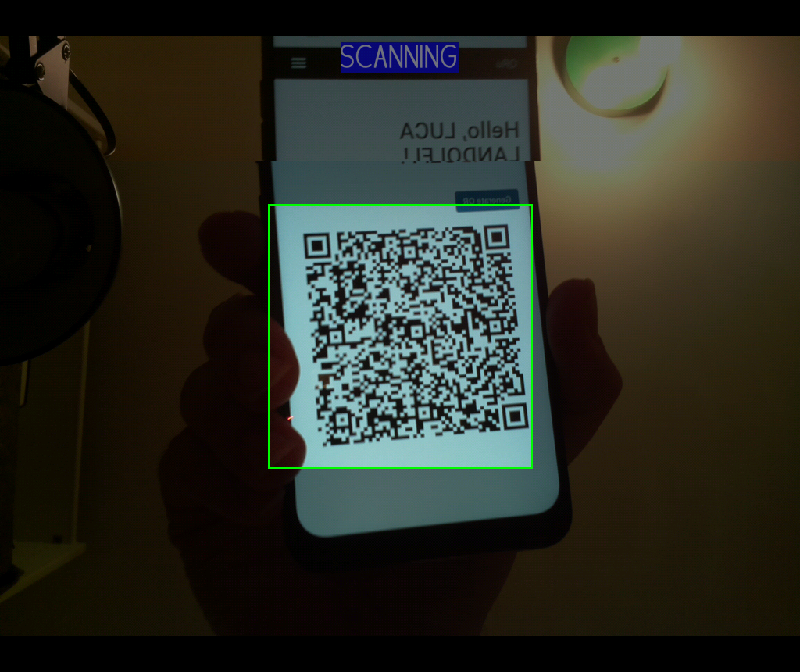
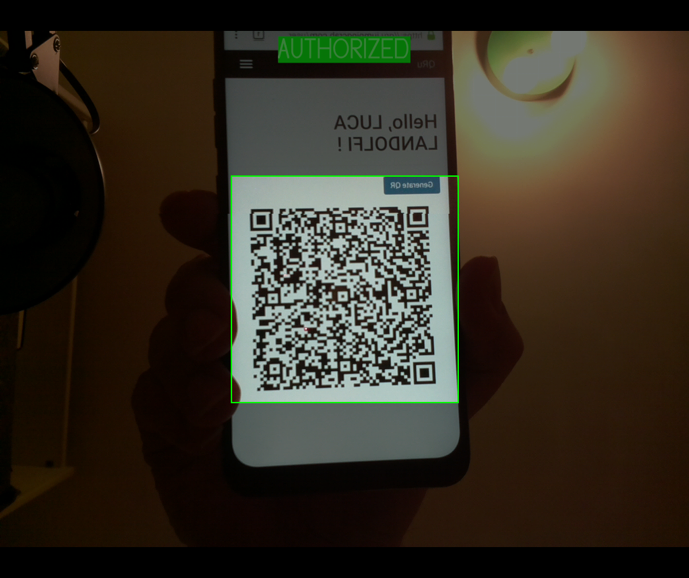
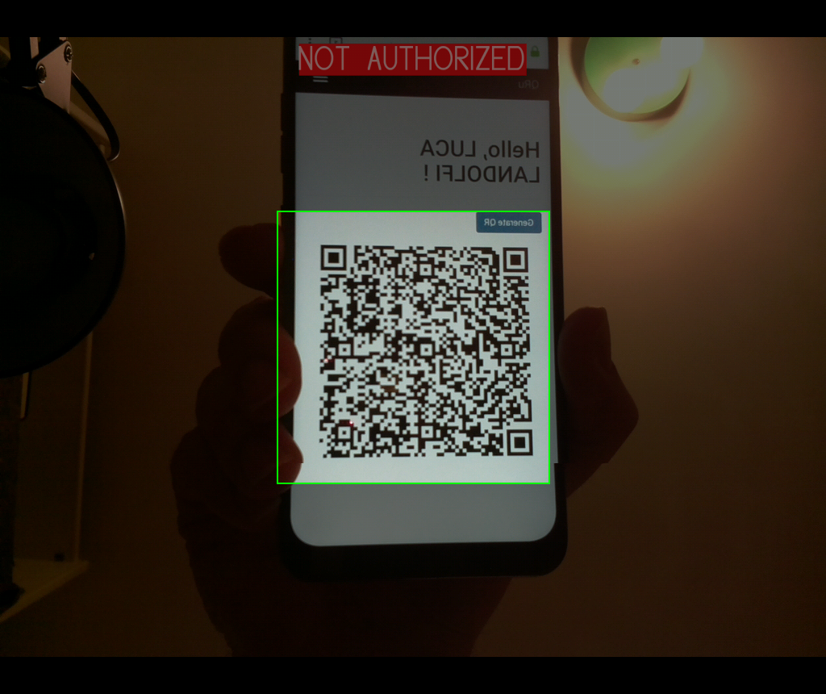
Interfaccia autenticatore
Fase di lettura
Codice valido
Codice non valido (token scaduto)

